Slide 1
Κώδικας Οδικής Κυκλοφορίας
Τζινευράκη Ειρήνη
Τζίμα Κατερίνα
Τουφεκιά Βαρβάρα
Φάκου Πωλίνα
Φύτρου Μαρία

Slide 2
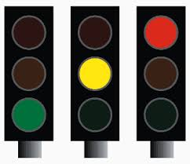
ΦΩΤΕΙΝΟΙ ΣΗΜΑΤΟ∆ΟΤΕΣ
Κόκκινο σηµαίνει «υποχρεωτική στάση» Περιµένετε πίσω από τη γραµµή
Κόκκινο και Κίτρινο σηµαίνει επίσης «υποχρεωτική στάση» - Περιµένετε πίσω από τη γραµµή- Μην προχωρήσετε µέχρι να ανάψει το πράσινο.
Πράσινο σηµαίνει μπορείτε να προχωρήσετε αν ο δρόµος είναι ελεύθερος. Προσέχετε ιδιαίτερα αν θα στρίψετε.
Κίτρινο σηµαίνει σταµάτα στη γραµµή. Μπορείτε να προχωρήσετε αν το κίτρινο άναψε αφού ήδη έχετε διασταυρώσει τη γραµµή ή είστε τόσο κοντά σ’ αυτή που αν σταµατήσετε δυνατόν να προκαλέσετε δυστύχηµα. Όταν το κίτρινο φως αναβοσβήνει σηµαίνει οδηγείτε µε προσοχή γιατί η διασταύρωση δεν θεωρείται σαν ελεγχόµενη µε φωτεινούς σηµατοδότες.
Πράσινο βέλος σηµαίνει πως µπορείτε να προχωρήσετε προς την κατεύθυνση που δείχνει το βέλος ανεξάρτητα τι δείχνουν τα άλλα φωτά.

Slide 3
ΠΡΟΣΠΕΡΑΣΜΑ
Ο οδηγός οχήµατος οφείλει:
εισερχόµενος σε δρόµο µε προτεραιότητα, να ελαττώνει την ταχύτητα του οχήµατος του ή να σταµατά τελείως και να παραχωρεί δικαίωµα προτεραιότητας στην τροχαία που κινείται στον δρόµο αυτό.
Να µην προσπερνά ούτε να αποπειράται να προσπεράσει όχηµα κινούµενο προς την ίδια κατεύθυνση σε κάθε σηµείο που υπάρχει στη µέση του οδοστρώµατος συνεχής άσπρη γραµµή
να παραχωρεί δικαίωµα προτεραιότητας σε οχήµατα που κινούνται από δεξιά σε κυκλικούς κόµβους, εκτός αν υπάρχει άλλη σήµανση στο δρόµο, και σε διασταυρώσεις δρόµων στους οποίους η προτεραιότητα δεν ρυθµίζεται µε σήµατα τροχαίας

Slide 4
ΣΤΑΣΗ
Πρόσωπο το οποίο οδηγεί ή έχει τον έλεγχο µηχανοκίνητου οχήµατος σε οποιαδήποτε δρόµο οφείλει να µη σταµατά το όχηµα µέσα σε λωρίδα κυκλοφορίας σε απόσταση µικρότερη των δέκα µέτρων από συµβολή δρόµων ή οδοδείκτη ή σε απόσταση µικρότερη των πενήντα µέτρων από φωτεινό σηµατοδότη τροχαίας.
ΣΤΑΘΜΕΥΣΗ
Πρόσωπο το οποίο οδηγεί ή έχει την ευθύνη ή τον έλεγχο µηχανοκίνητου οχήµατος σε οποιοδήποτε δρόµο, οφείλει να µη σταθµεύει το όχηµα ούτε εγκαταλείπει αυτό
Στην είσοδο ή έξοδο σταθµού πυροσβεστικής, αστυνοµικού σταθµού ή οποιουδήποτε άλλου δηµόσιου ή ιδιωτικού χώρου
Σε οποιοδήποτε δρόµο, στην αντίθετη πλευρά της πορείας του οχήµατος
Σε χώρους στάθµευσης οχηµάτων για άτοµα µε αναπηρίες και σε χώρους στάθµευσης για ταξί και για οχήµατα τροφοδοσίας
Σε ποδηλατοδρόµο ή σε ποδηλατολωρίδα Πάνω σε πεζοδρόµιο ή πεζόδροµο

Slide 5
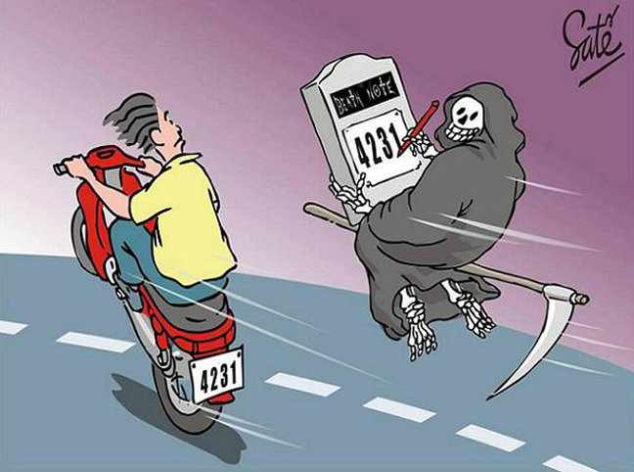
ΑΙΤΙΑ ΤΩΝ ΤΡΟΧΕΩΝ ΑΤΥΧΗΜΑΤΩΝ
Τα τροχαία ατυχήµατα εκτιµάται διεθνώς ότι αποτελούν την τρίτη αιτία θανάτου, µετά τις καρδιοπάθειες και τον καρκίνο.
Τρεις είναι οι παράγοντες αυτοί:
Ο άνθρωπος, ως οδηγός ή πεζός
Το όχηµα
Ο δρόµος
Στο όχηµα :
Η παλαιότητα
Η κακή συντήρηση
Το µεγάλο φορτίο
Στο δρόµο:
Η κακή κατάσταση της οδού
Η ελλιπής οδική σήµανση
Ο εξοπλισµός
Ο ελλιπής φωτισµός
Οι περιβαλλοντικές συνθήκες

Slide 6
ΠΡΟΛΗΨΗ ΤΩΝ ΤΡΟΧΑΙΩΝ ΑΤΥΧΗΜΑΤΩΝ
Φοράµε πάντα ζώνη και κράνος.
∆εν οδηγούµε υπό την επήρεια αλκοόλ ή άλλων τοξικών ουσιών.
∆εν µιλάµε στο κινητό όταν οδηγούµε.
∆εν τρέχουµε και δεν επιδεικνύουµε τις ικανότητες μας στο τιµόνι .
∆εν παραβιάζουµε τα φανάρια, τα στοπ και σεβόµαστε την προτεραιότητα των άλλων.
Κάνουμε συχνό τεχνικό έλεγχο του οχήµατος.
Οδηγούμε προσεκτικά σε αντίξοες καιρικές συνθήκες.
ΣΥΜΒΟΥΛΕΣ ΓΙΑ ΤΙΣ ΧΕΙΜΩΝΙΑΤΙΚΕΣ ΜΕΡΕΣ ΣΤΟ ΔΡΟΜΟ
Έλεγχος µπαταριάς.
Προσοχή στα ελαστικά του οχήµατος.
Κανονική λειτουργία φώτων.
Χρήση αλυσίδων.
∆ιατήρηση απόστασης.

Slide 7
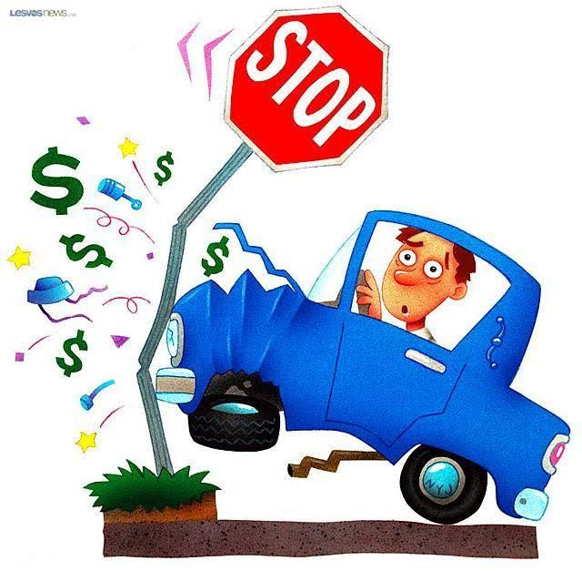
Η ΣΗΜΑΣΙΑ ΤΗΣ ΖΩΝΗΣ ΑΣΦΑΛΕΙΑΣ
H µηχανική της κίνησης είναι η ίδια και για τους µπροστά και για τους πίσω επιβάτες και άρα η πιθανότητα και η σοβαρότητα του τραυµατισµού αντίστοιχη.
Με τη ζώνη ασφαλείας ελαχιστοποιούµε την πιθανότητα τραυµατισµού κατά 20% αλλά και αν επέλθει τραυµατισµός η πιθανότητα σοβαρού τραυµατισµού ελαττώνεται κατά 40%

